Slide 1


主管/经理岗位任职能力提升培训
（第一期）

Slide 2
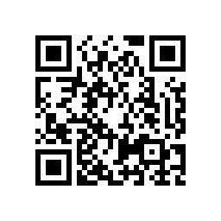
签到二维码

Slide 3
培训安排
序号 | 培训课程 | 培训讲师 | 培训日期 | 培训时间
1 | 团队管理 | 李征/陈佳靖/ 宋振磊/龙俊江/赵娴 | 12月14日上午 | 9:00-12:00
2 | 目标管理 |  | 12月14日下午 | 14:00-15:30
3 | 有效沟通 |  |  | 15:30-17:00
4 | 高效会议 |  | 12月17日晚上 | 19:00-20:30
5 | 商务谈判 | 李征 | 12月19日晚上 | 19:00-19:40
6 | 成本管控 |  |  | 19:40-20:30

Slide 4
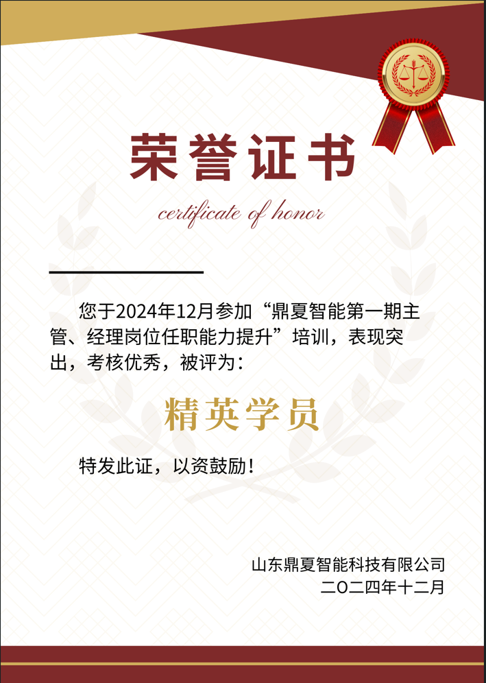
培训考核
序号 | 考核项 | 计算公示 | 考核权重
1 | 培训出勤 | 实际出勤/应出勤×100 | 10%
2 | 课堂参与度 | 培训结束后根据每个小组得分由高到低排列，第一名100分，第二名90分，第三名80分，第四名70分，第五名60分 | 30%
3 | 考试成绩 | 考试得分 | 30%
4 | 培训感受 | 每人整理一篇培训心得和感受，以及对培训的意义，由部门领导进行打分： 优秀：90分以上；良好：80-89分；一般：60-79分；较差：60分以下 | 30%
综合得分 |  | 综合得分=∑（指标得分×权重）

Slide 5
团队管理
--主管/经理培训系列课程

Slide 6

恐怖的蚂蚁军团
团队的力量
在非洲草原上如果见到羚羊在奔逃，那一定是狮子来了；如果见到狮子在躲避，那就是象群发怒了；如果见到成百上千的狮子和大象集体逃命的壮观景象，那是什么来了——蚂蚁军团！蚂蚁是何等的渺小微弱，任何人都可以随意处置它，但它的团队，就连兽中之王也要退避三舍。从这个古老的寓言可以得到启示：个体弱小，没有关系，与伙伴精诚协作，就能变得强大。

Slide 7

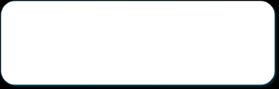

目 录
01
基层管理者的角色认知
CONTENTS
02
新员工融入管理
03
团队成员规划和梯队建设
04
考核与激励

Slide 8
01
基层管理者的角色认知
章节 PART

Slide 9
一、角色定位
决策层
责任人
管理层
带头人
桥梁
督导与执行层
助手
一般员工
同事
Notes:
对企业来说，团队主管是基层的管理员，是企业利润的创造者
对一般员工来说，主管是直接领导、作业指导和作业评价者，是作业人员的帮助者和支持者，是团队的主心骨、带头人
对管理人员来说，主管是命令和决定的执行者，是管理人员和一般员工之间的桥梁，是管理精神的传播窗口。主管处于各种关系的交汇点，要协调上下级之间、团队之间、小员之间的关系，化解矛盾，促进各方面关系的和谐
对其他团队小组来说，主管是同事、是战友，是协作配合者和竞争者
对中层管理人员来说，主管是左右手

Slide 10

一、角色定位
兵头将尾
基层团队的负责人
领导员工双重身份
在实际工作中，上层管理的决策做得再好，如果没有团队主管的有力支持和密切配合，没有一批领导得力的基层管理者来组织开展工作，那么经营层和公司的政策就很难落实。基层管理人员既是直接的生产者，也是业务工作的组织领导者，形象地说就是“兵头将尾”。

Slide 11
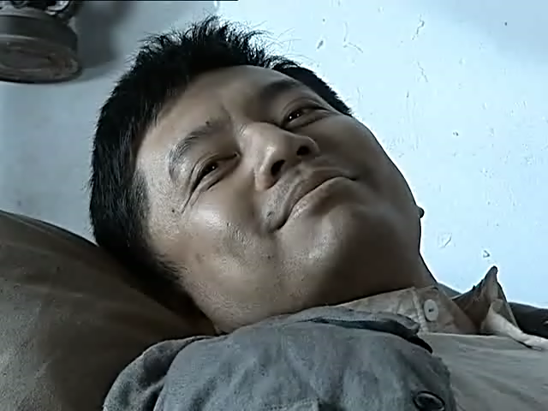
一、角色定位
带头人和主心骨
如果是一只绵羊在率领一群狮子，那么这群狮子也就不再是狮子了。
---拿破仑
电视剧《亮剑》片段
Notes:
兵熊熊一个，将熊熊一窝；团队主管至关重要

Slide 12
一、角色定位
是执行者角色
1、正确领会上级意图，服从上级指挥
2、就如何完成任务提出你的建议和所需帮助
3、尽力克服困难，圆满完成任务
4、及时向上级汇报任务完成情况
面对上级
是责任者角色
1、必须为本团队发生的所有情况承担责任
2、出问题时，不推卸指责和埋怨，主动承担责任，从自身查找原因
3、遇到困难时走在员工前面，妥善解决问题

Slide 13
一、角色定位
是领导者角色
1、为团队设立共同目标，让大家清楚努力方向
2、了解每位员工特点，尽量给每个员工安排适合的工作
3、做好员工的考核与激励，让他们保持工作积极性
4、和员工保持良好的沟通，了解他们的需求与愿望
5、保持稳定情绪，在解决困难时表现出你的热情与信心
是指挥者角色
面对下级
1、利用一切可以用的资源，就工作任务拿出整体思路和具体方案
2、合理分工，明确责任
3、做好工作的督导检查，及时发现问题，解决问题
是教练员角色
1、善于发现员工问题所在
2、制定培训计划，选择适当的时机与方式培训
3、及时评价与跟进，发现新问题，持续改进

Slide 14
一、角色定位
是合作者角色
1、一切从大局出发，不要只顾本团队利益
2、站在他人立场，了解他人需求，尽力配合
3、团结互助，相互尊重
面对同级

Slide 15

一、角色定位
主管/经理管什么？
对象：人、财、物、设备
任务：项目数量、质量、交付期
目标：确保安全、完成任务、降低成本
提高效率
加强团队建设
组织
目标
流程
管理
六要素
考核
人
激励

Slide 16

二、前台交付主管岗位职责及任职要求
职位概要：负责管理范围内安服项目管理、人员管理，严格执行项目交付质量标准，对项目质量负责。
岗位职责：
◆开展项目进度盘点会议，把控所辖各个项目的进展状况；
◆保证所辖项目人员日常工作顺利开展，指导并协助完成公司内部各种流程；
◆解决驻场人员项目实施过程中的疑难问题；
◆对驻场人员进场/撤场质量进行严格把控；
◆处理人员替换、项目投诉等问题；
◆团队内部人员管理和梯队建设，人员激励、考核、优化、调整以及新入职人员的团队融入；
◆完成上级领导安排的其他工作。

Slide 17

二、前台交付主管岗位职责及任职要求
任职资格:
1.首要条件
◆文化认同 及 品行：认可公司文化和核心价值观。
2.基本资格标准
◆教育背景 及 工作经验。
3.核心资格标准
◆知识技能：具备良好的网络安全行业安全服务技术，具备项目管理知识，具备优秀的文档编写能力。
◆专业资格认证：至少拥有一个以上安全行业技能证书，若管理能力或技术能力特别突出，可适当放宽。
◆综合能力：具备较强的团队管理能力，较好的沟通能力和技巧，较强的项目责任意识和压力承担能力。
◆个人素质：具备良好的职业素养，具备优秀的领导力及逻辑思考能力，在团队中能起表率作用。
Notes:
1、品行：勤勉尽责，勇于担当，品行端正，遵守公司各项规章制度，团队威信高。
2、教育背景：相关专业，大专以上学历，2年安服经验。
3、
知识技能：具备良好的网络安全行业安全服务技术，熟悉常见安全产品、渗透测试、应急响应，熟悉风险评估等级保护工作，熟悉基线核查、漏洞扫描、安全加固等基础工作；
项目管理：熟悉项目进度、质量、风险管理；
综合能力：具备较强的团队管理能力，了解团队成员兴趣爱好、家庭等基本情况，熟知人员能力范围，能根据人员能力匹配合适的岗位，规划并引导其职业发展；具备较好的沟通能力和技巧，能够做好上下沟通、横向沟通，具备团队合作精神；具备较强的项目责任意识和压力承担能力，有较强的风险预见、风险控制能力。

Slide 18
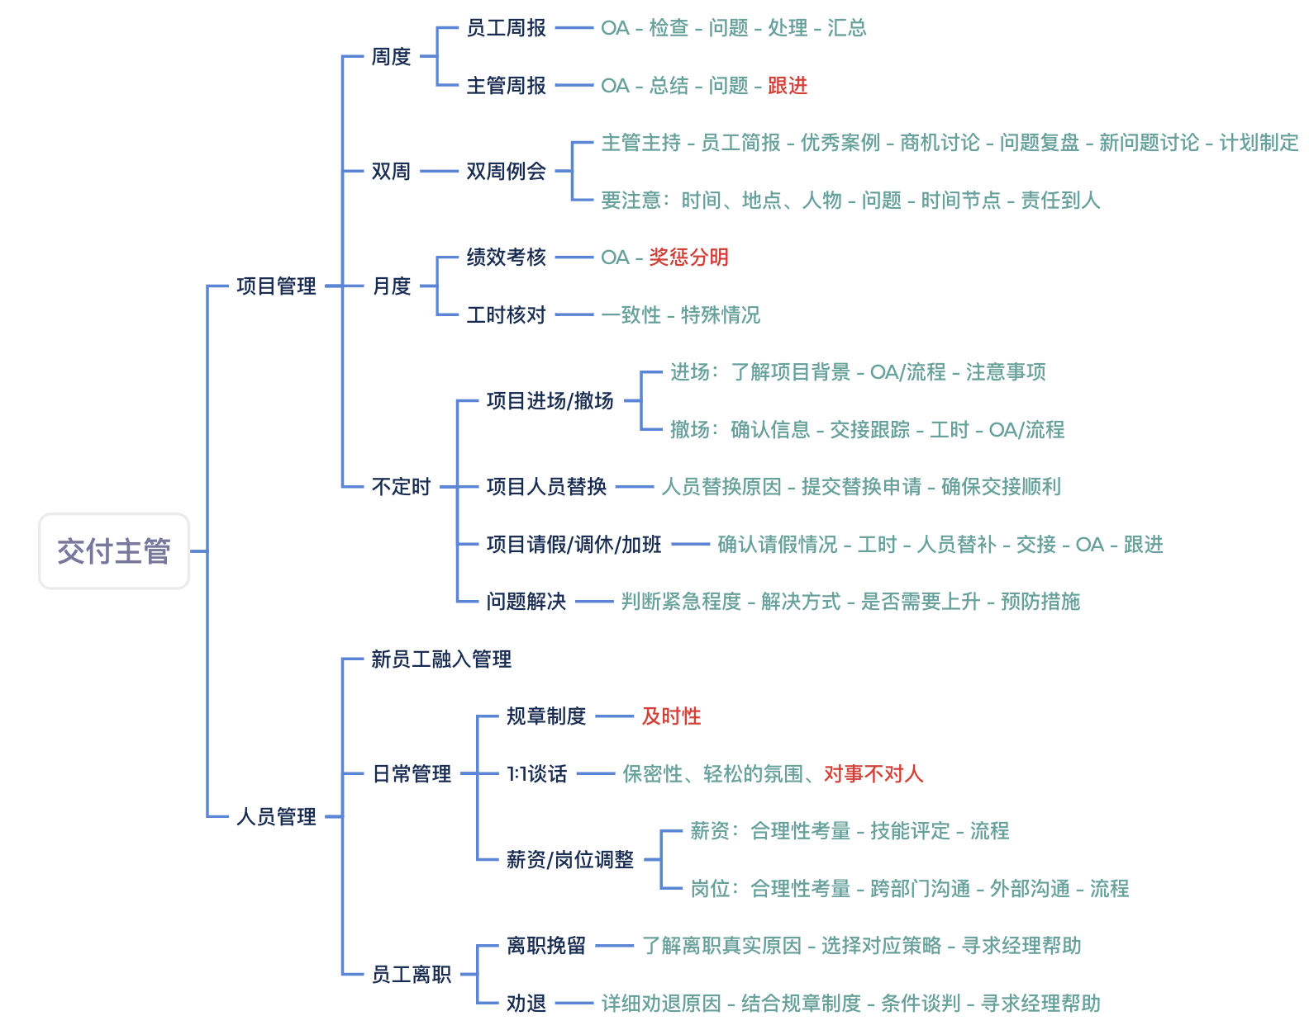
二、前台交付主管的任务详解

Slide 19

三、前台交付经理岗位职责及任职要求
职位概要：完成大区分解到区域的年度项目交付任务，做好内部团队建设和人员培养。
岗位职责：
◆承接区域内的客户商机，保证项目按时按质交付；
◆熟悉区域所有的项目、客户情况，根据项目和客户特点做好项目实施服务，把控项目服务过程、项目质量、项目风险及项目成本，保障客户满意度；
◆及时有效解决项目交付过程中的疑难问题；
◆设定各小组工作计划，做好主管工作辅导及考核奖惩，提高主管人员管理能力；
◆及时宣贯公司各项管理制度，确保政策准确触达一线驻场人员；
◆与主管一起做好内部团队建设和人员培养；
◆做好跨部门横向沟通和商务沟通；
◆完成上级领导安排的其他工作。

Slide 20
三、前台交付经理岗位职责及任职要求
任职资格:
1.首要条件
◆文化认同：认可公司文化和核心价值观。
◆品行：勤勉尽责，勇于担当，品行端正，遵守公司各项规章制度，团队威信高。
2.基本资格标准
◆教育背景:网络安全、计算机等相关专业，大专及以上学历。
◆工作经验:3年以上安服项目管理经验，1年以上团队管理经验。
3.核心资格标准
◆知识技能：
(1)了解行业发展，熟悉网络安全架构，网络安全专业技能水平优秀；
(2)具备项目管理知识与经验，熟悉项目进度、质量、风险、成本管理；
(3)具备优秀的文档编写能力。
◆专业资格认证：
至少拥有一个以上安全行业技能证书，若管理能力或技术能力特别突出，可适当放宽。
◆综合能力：
(1)具备较强的沟通协调能力，能够做好横向沟通与商务沟通，有效完成项目交付和运营；
(2)具备较强的独立解决问题的能力，能够及时解决项目中的各类问题，确保项目交付质量；
(3)具备较强的风险预见、风险控制能力以及项目成本把控能力；
(4)具备较强的团队规划和管理能力，做好人员优胜劣汰，打造团队凝聚力、提高团队士气。
◆个人素质：
具备良好的职业素养，具备优秀的统筹协调能力、抗压力及学习能力。

Slide 21
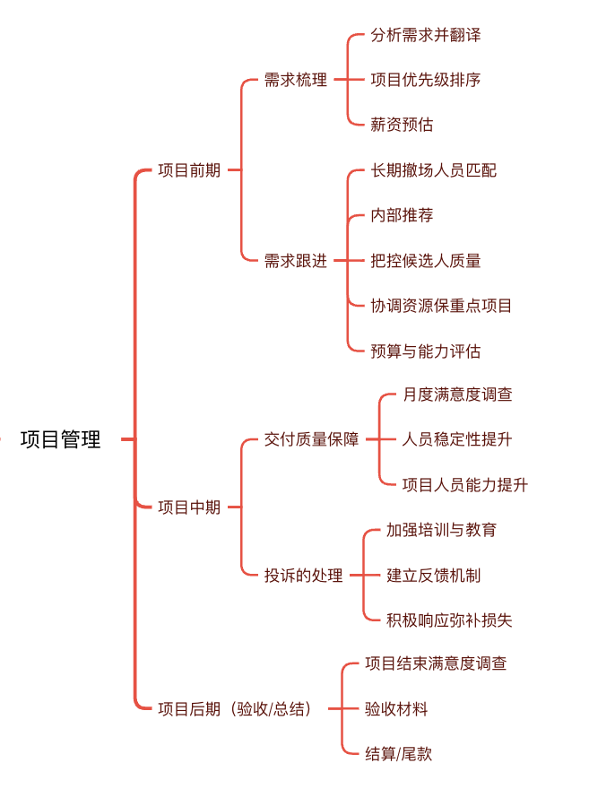
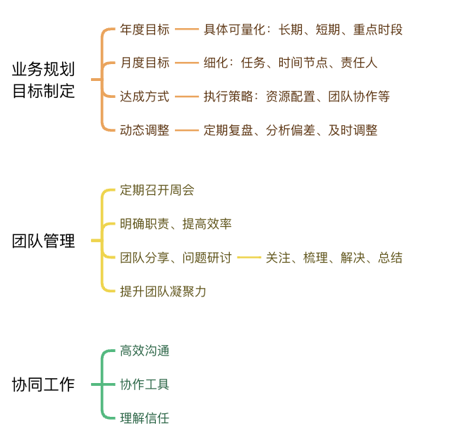
三、前台交付经理的任务详解

Slide 22
四、中台主管岗位职责及任职要求
职位概要：负责前台长短期项目人员供给，各项目保障支撑以及团队管理等工作
岗位职责：
◆负责前台长短期项目需求，协调供给适配的人员，保障项目承接率不低于95%；
◆负责国护或重大节日保障等项目实施；
◆负责内部脚本开发及维护/知识库技术内容维护；
◆负责团队管理，根据人员能力，合理分配工作任务，保证按时按质完成任务；
◆做好团队人员激励、考核、优化、调整以及新入职人员的团队融入，定期进行技术赋能；
◆负责转行业人员相关方向培养；
◆完成上级领导安排的其他工作。

Slide 23
四、中台主管岗位职责及任职要求
任职要求：
1、资历要求
（1）专科及以上学历。
（2）一年以上安全工作经验。
2、任职要求
（1）主管岗应对本岗位工作技能熟练、专业知识掌握相对全面，对公司业务或行业具有一定的了解。
（2）具有良好的网络安全渗透技术，掌握网络安全行业专业理论知识，了解渗透最新技术动态。
（3）中台主管岗侧重技术要求，需了解内外网、移动端及API渗透，熟悉外网打点、内网横向、安全运营体系建设等攻防技术。掌握Python/Java/GO/C++其中一门语言。1年以上渗透/攻防/运营工作经历。至少拥有1个安全行业技术证书，若管理能力及行业技术能力符合要求，证书要求可放宽。（CISP/CISP-PTE/CISP-DSG/PMP）
（4）应具备优秀的执行能力和职业化素养，抗压力强，内驱力强，主动性强，学习能力强。

Slide 24
五、中台经理岗位职责及任职要求
职位概要：负责前台长短期项目人员供给，中台各项管理体系在团队内部落地，团队成本把控等工作
岗位职责：
◆负责前台长短期项目需求，协调供给适配的人员，保障项目承接率不低于95%；
◆负责推进中台各项管理体系、培养体系、制度规范等在团队内部落地；
◆根据内部各小组的能力情况，合理分配各小组的业绩目标；
◆带领主管制定工作计划，跟进计划执行、把控过程进度、应对解决各种突发事件及困难挑战、及时纠偏，保证各个时间节点的任务达成；
◆对下级主管进行考核奖惩，与主管一起做好团队建设和人员培养，把控团队成本；
◆负责转行业人员相关培训；
◆完成上级领导安排的其他工作。

Slide 25
五、中台经理岗位职责及任职要求
任职要求：
1、资历要求
（1）专科及以上学历
（2）3年以上安全工作经历1年团队管理经验（能力优秀者，可适当放宽要求）
2、任职要求
（1）具备良好的本岗位专业能力和实操经验，能够专业实操方面给予他人指导。工作计划和落地执行能力较好。
（2）技术管理岗应具备良好的网络安全渗透技术，了解内外网、移动端及API渗透、安全运营体系建设。掌握网络安全行业专业理论知识，了解渗透最新技术动态，具备至少一年渗透/运营长期驻场经验。
（3）项目管理岗应对网安行业具备一定的了解，熟悉客户要求和项目特点，能够很好协助驻场员工解决项目问题。
（4）具备良好的主动积极性、抗压力、内驱力和学习力。

Slide 26
02
新员工融入管理
章节 PART

Slide 27

一、团队的定义
一个组织在特定的可操作范围内，为实现特定目标而建立的相互合作、一致努力的由若干成员组成的共同体。
两个或两个以上、相互依赖的、承诺共同的规则、具有共同愿景、愿意为共同的目标而努力的互补技能成员组成的群体，通过相互的沟通、信任、合作和承担责任，产生群体的协作效应，从而获得比个体成员绩效总和大得多的团队绩效。

Slide 28
一、团队的定义
T
Together (一起）
E
Everybody（每人）
Team 团队
A
Achieves（达成）
M
More （更多）
“team”的完整解释是“Together Everyone Achieves More”，即团队每个人通过共同的努力达成更多的目标，强调团队合作的核心价值：共同努力、互相支持，以实现更大的目标‌。

Slide 29
一、团队的定义
工作群体
工作团队
信息共享
中性（有时消极）
个性化
随机或不同
目标
集体绩效
积极
个体或共同的
相互补充的
协同配合
责任
技能
“作为由个人组成的群体，我们的工作忙忙碌碌，按部就班，运转良好。但是我们就是不像团队那样运转，大家似乎感觉不到彼此互动的需求。”

Slide 30
一、团队的定义
伪团队
团队行动曲线
一群人被别人或自己称为团队，也具有团队潜力，但实际工作中根本不协作或根本无集体责任感。
工作表现
绩优团队
潜在团队
是介于工作群体和真正团队之间的的群体。
真正的团队
心行合一,团结合作
真正的团队
由一些人组成的，他们为同一目的工作，有共同的目标，团队中的每一个成员共同对团队所要达到的目的负责，也对团队采用的总的工作方法负责。
工作群体
潜在的团队
绩优团队
伪团队
(协调性不佳)
是把团队的潜力发挥到极致的团队。
团队的效能

Slide 31

一、团队的定义
思考：
现在你的团队处于什么阶段呢？是真正意义上的团队吗？

Slide 32
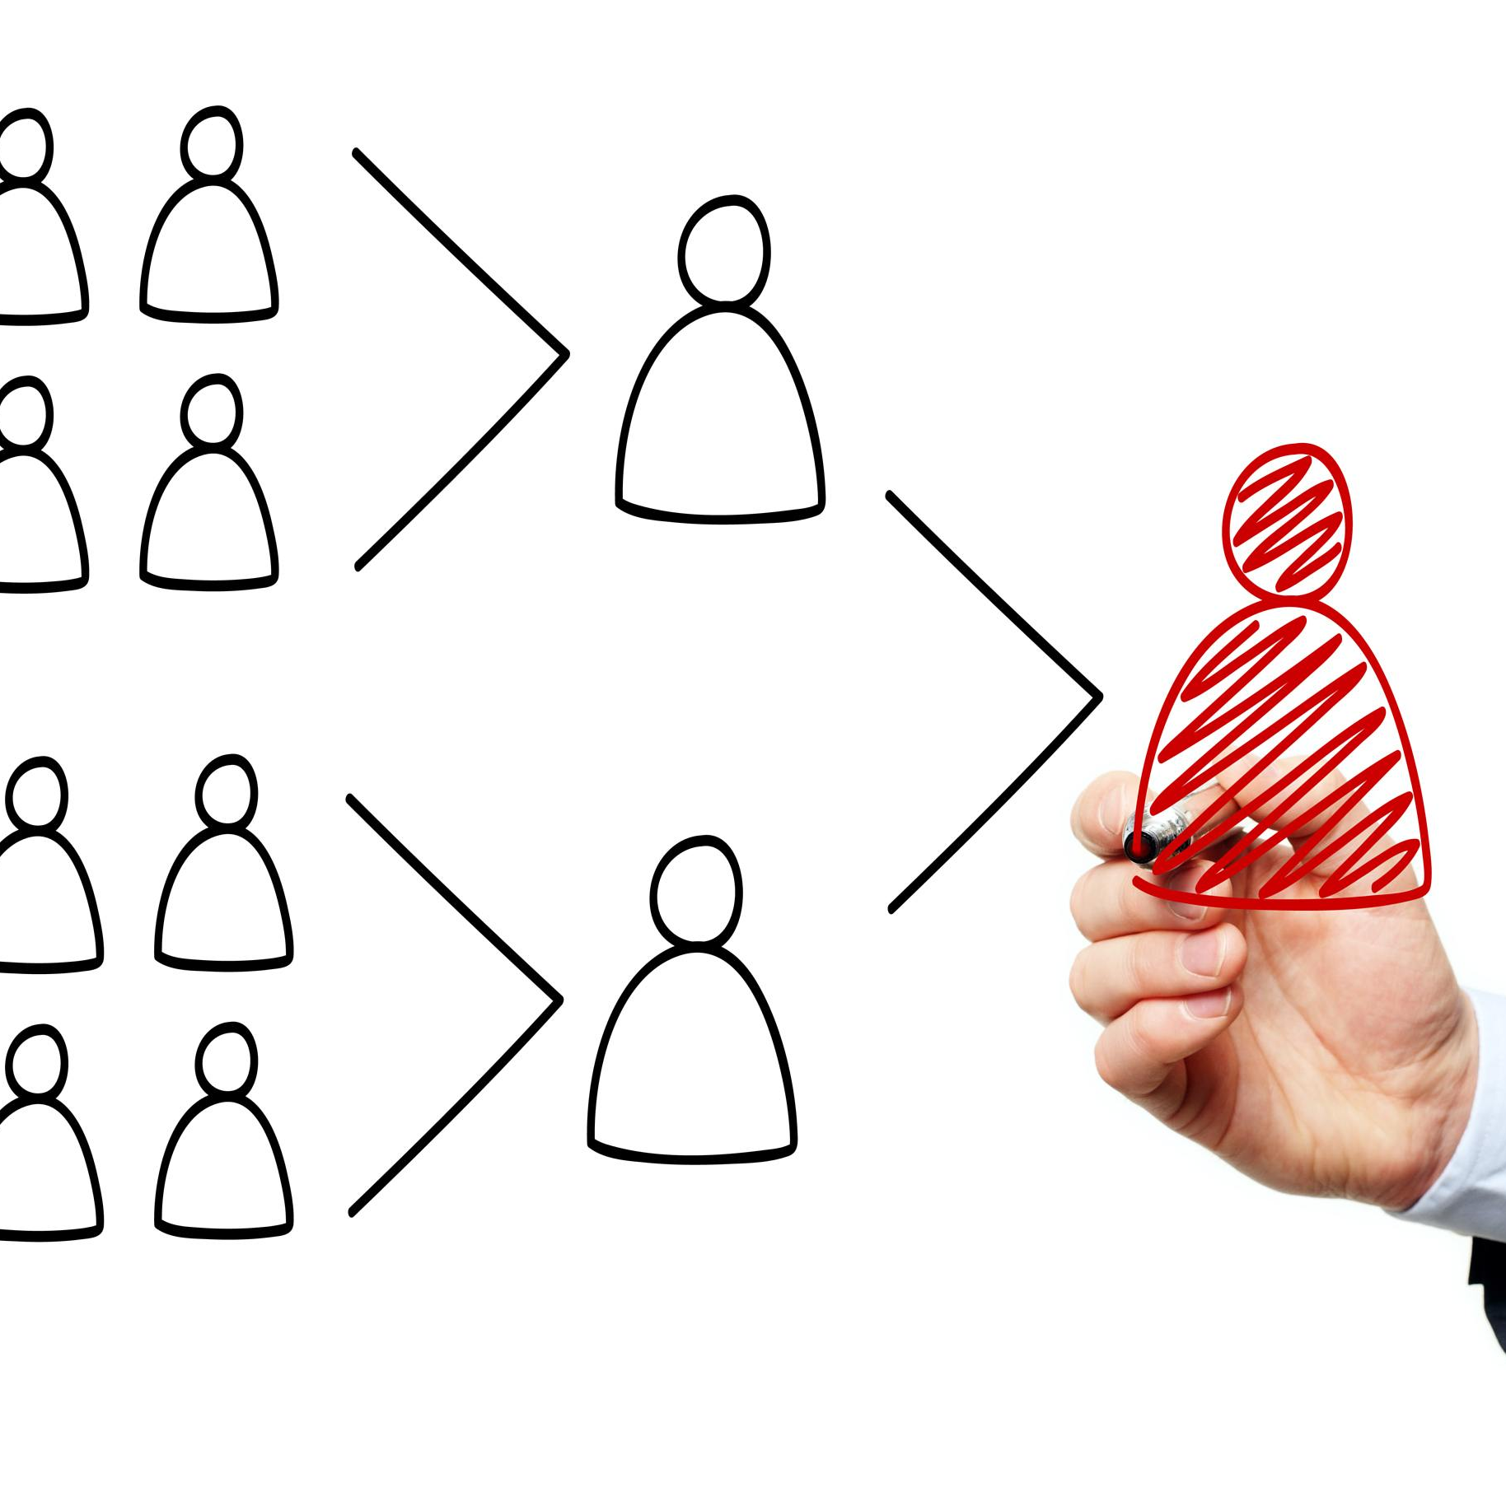
二、新员工融入管理
了解新员工的背景与需求
资料收集
提前收集新员工的相关资料，如简历、面试记录等，以便更全面地了解其个人情况
沟通了解
通过与新员工进行沟通，了解其个人背景、职业规划、技能特长以及期望达成的目标，为融入团队工作奠定基础
融入分析
根据新员工的背景，分析其在融入团队过程中可能面临的挑战和困难，制定相应的解决方案

Slide 33

二、新员工融入管理
工作场所
确保新员工拥有舒适、安全的工作环境，包括办公桌椅、电脑设备等，以提高其工作效率和满意度
团队介绍
安排新员工与团队成员进行互动和交流，帮助其快速熟悉团队成员和团队文化，增强归属感
资源支持
根据新员工的工作需求，为其提供必要的资源支持，如相关软件、资料库等，以便其更好地开展工作
Notes:
准备必要的工作设备及资源支持

Slide 34

二、新员工融入管理
工作目标设定
与新员工共同制定短期（试用期）和长期的工作目标，帮助他们明确工作方向，激发工作动力
岗位职责清晰
为新员工详细阐述其岗位职责，以及工作过程中需要注意的方面，确保他们明确自己的工作范围和职责边界
定期回顾与调整
定期与新员工回顾工作目标的完成情况，根据实际情况进行调整和优化
Notes:
明确岗位职责与工作目标

Slide 35



二、新员工融入管理
安排导师
非正式交流机会
培训计划
为新员工安排经验丰富的导师，帮助其熟悉工作环境、了解团队文化，并提供必要的指导和支持
创造轻松的非正式交流环境，如聚餐、户外活动等，促进新员工与团队成员相互了解和信任
针对新员工的技能短板和发展需求，制定培训计划，包括培训课程、实践项目等，以提升其专业素养
Notes:
搭建良好的沟通交流渠道

Slide 36
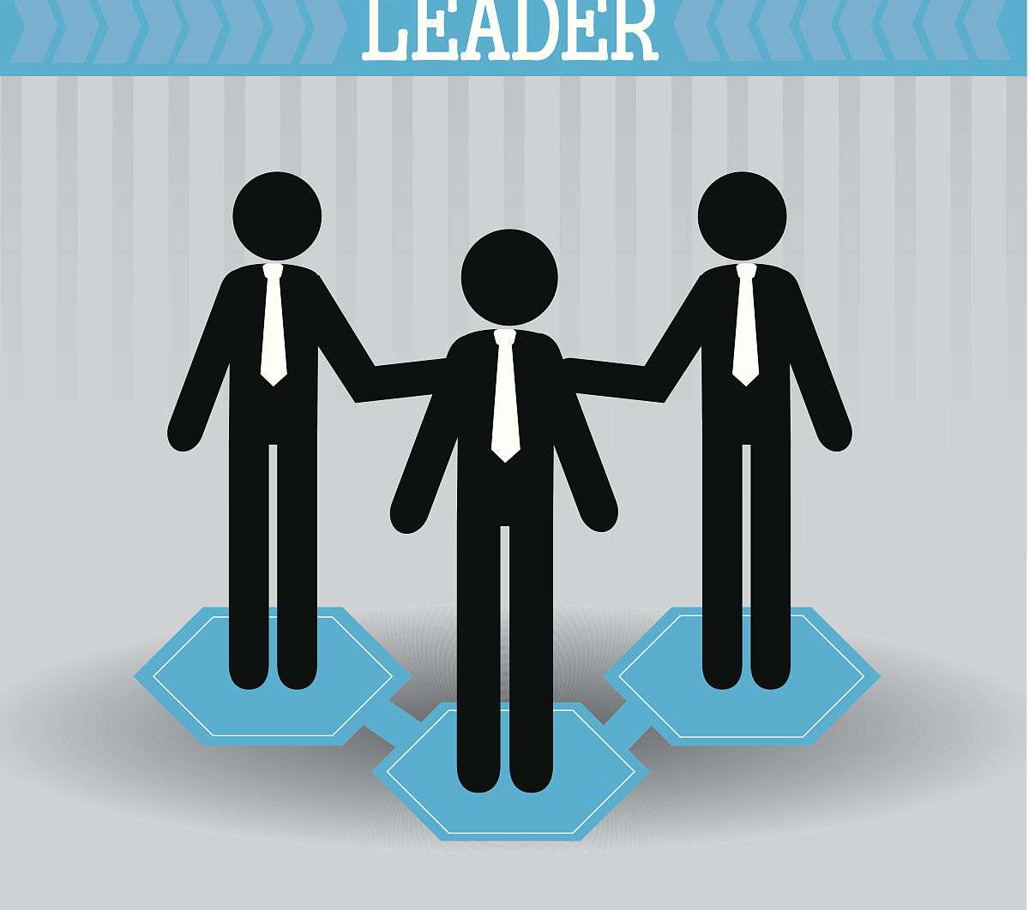
二、新员工融入管理
定期沟通
01
通过一对一的定期沟通，了解新员工的工作状态、困惑和挑战，对其工作成果给予及时的鼓励和认可
关注细节
02
关注新员工的生活状况以及在日常工作中的情绪变化，及时询问并提供帮助
倾听与理解
03
耐心倾听新员工的想法和感受，给予积极的反馈和理解，让他们感受到被重视
Notes:
及时了解新员工心理状态

Slide 37

场景模拟—新员工融入管理
新员工融入是一个系统的过程，旨在帮助新入职的伙伴快速融入公司和项目，提高工作效率，并且与团队内外部人员迅速建立良好的合作关系。
场景01：小黄想往安全渗透工程师方向发展，工作中每天都在处理文档工作，感到不适应，但是也不主动向主管反馈，主管发现他日常工作不够积极，该怎么办？

Slide 38
场景模拟—新员工融入管理
新员工融入是一个系统的过程，旨在帮助新入职的伙伴快速融入公司和项目，提高工作效率，并且与团队内外部人员迅速建立良好的合作关系。
场景02：新员工小明出生于东北，来到南方的项目上后发现天气潮湿，浑身长湿疹，想换到北方项目。寻求主管帮助，该怎么办？

Slide 39
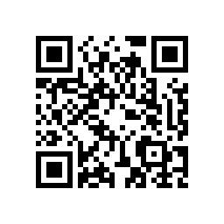
签到二维码

Slide 40
👊❤👊👍
全心全意
👚🍜👨👧
衣食父母
😮🍁😮🌧
呼风唤雨
🍂🌸😓🌊
落花流水

Slide 41
03
团队成员规划和梯队建设
章节 PART

Slide 42
一、团队成员规划和梯队建设
管理 = 管（事）+ 理（人）
管理4R原则
1
管理4R原则
2
管理4R原则
3
管理4R原则
4
找对的人
放在对的位置
用对的方法
去做对的事
Right People
Right Position
Right Ways
Right Things

Slide 43
一、团队成员规划和梯队建设
你了解你的员工吗？选一名你认为自己最了解的员工
规则：每个空，确信自己对该项了解，打“√”，否则打“×”；打“√”得2.5分，打“×”得0分，满分100

Slide 44
一、团队成员规划和梯队建设
管理者最重要工作就是帮助员工找对位置，要让员工清楚地知道：
喜欢做什么
能做什么
做得怎么样
适合做什么
最擅长做什么

Slide 45


一、团队成员规划和梯队建设
了解每个人的基本情况
评估团队成员的技能水平
发掘潜在能力
了解团队成员每个人的年龄、学历、家庭情况、教育背景、工作经历、兴趣爱好等，一是体现关怀，另外能更好地分配工作
对团队成员的技能和经验进行全面评估，了解其在不同领域的优势和专长，做好定岗定级
关注团队成员的潜在能力，为其提供适当的培训和发展机会，帮助其做好职业规划

Slide 46



一、团队成员规划和梯队建设
识别关键岗位和潜力员工
确定团队中关键岗位和职责
评估员工潜力和能力
建立人才库
分析团队目标和业务流程，明确对团队发展至关重要的岗位和职责
通过绩效评估、能力测试、360度反馈等方法，全面评估员工的潜力、能力和发展方向
将评估结果优秀的员工纳入人才库，作为未来选拔和培养的重点对象

Slide 47
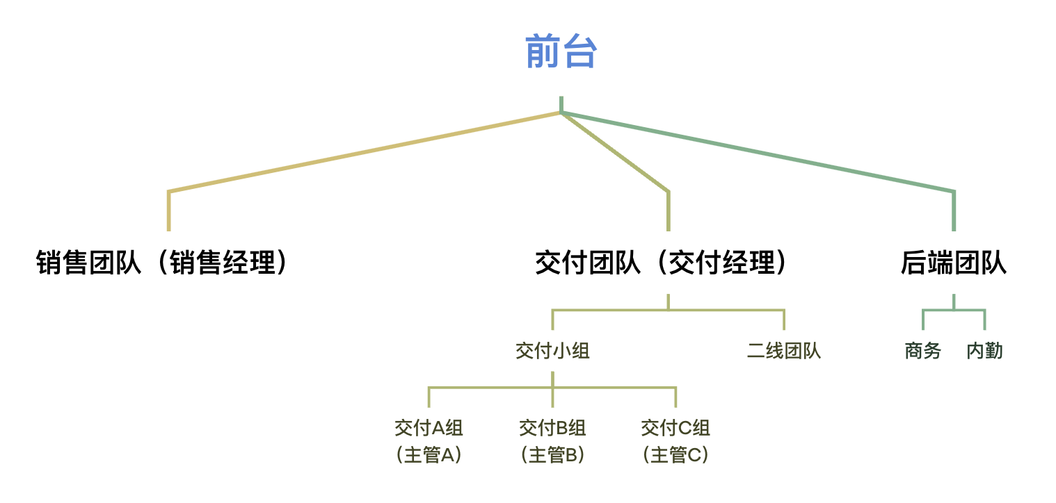
二、前台团队架构
我？

Slide 48


三、中台团队架构
中台三大体系
新二线
招聘团队
负责长/短期项目、培训等综合安服工作
负责长期项目社招人员输送
中台
外部合作团队
负责长/短期项目外部人员输送

Slide 49
三、中台团队架构
1、任务分解、确定所需人员
2、定岗定责、明确岗位晋升路线
3、执行标准、计划周期严格考核
4、融入集体、完善定期内部分享
新二线
招聘团队
外部合作
01
02
03
1、新二线：培训标准化、面试标准化、项目标准化、“开源”标准化
2、招聘团队：项目输送标准化
3、外部合作：项目输送标准化

Slide 50
情景模拟-团队成员规划和梯队建设
情景模拟：
根据当前红队规模，后续计划可以同时支撑三场攻防，经理/主管接到此任务指标后，该如何从人员规划、梯队搭建和目标拆解等方向考虑？

Slide 51
04
考核与激励
章节 PART

Slide 52
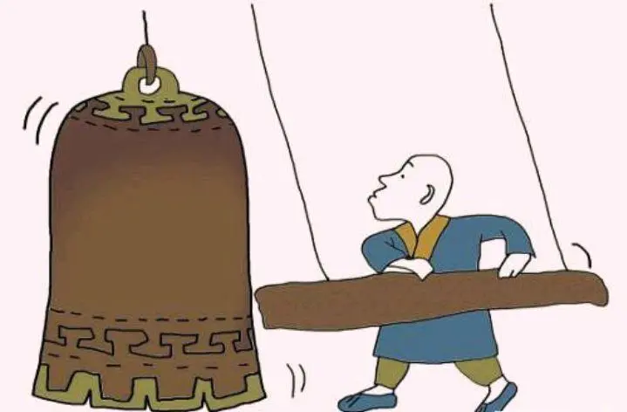
一、考核
一个小和尚在庙里担任撞钟一职，三个月之后，住持宣布调他到后院劈柴挑水，原因是他不能胜任撞钟一职。
小和尚很不服气地问：“我撞的钟难道不准时、不响亮？”
老住持耐心地告诉他：“你撞的钟虽然很准时、也很响亮，但钟声空泛、疲软，没有感召力。钟声是要唤醒沉迷的众生，因此撞出的钟声不仅要洪亮，而且要圆润、浑厚、深沉、悠远。”

Slide 53
一、考核
从管理的角度讲，住持犯了三个错误：
一是没有提前公布工作标准，钟要撞到什么程度
二是没有说明撞钟的重要性，而不明白工作的意义，容易使他产生懈怠心理
三是没有进行相应的训练，使小和尚具备相应的工作技能

Slide 54

一、考核
好的管理者应该会：
明确工作职责（让执行者知道做什么）
明白工作的意义（为什么做）
统一做事的方法 （怎样做）
制定工作标准 （做到什么程度）

Slide 55
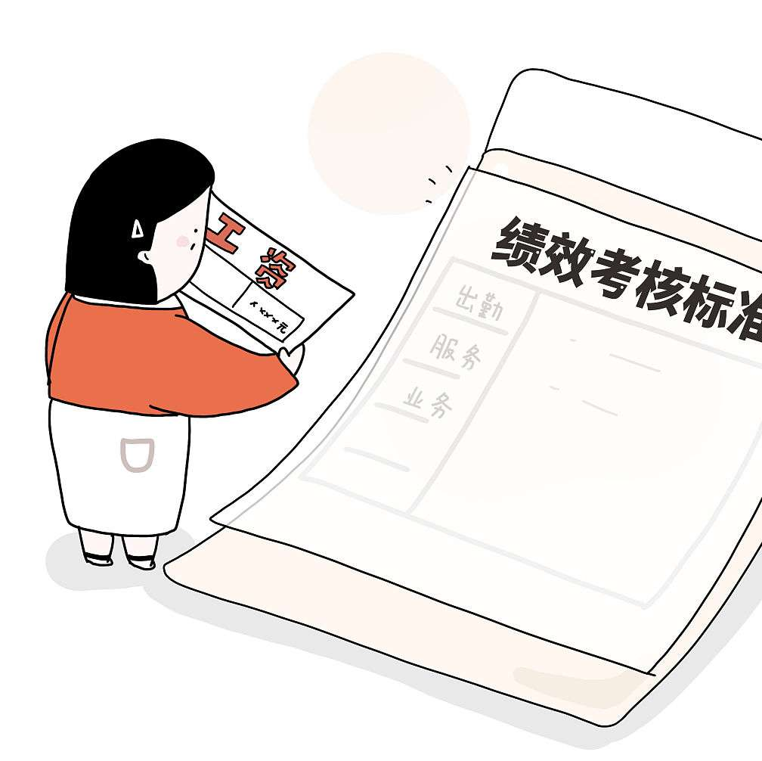



一、考核
01
02
03
04
明确考核标准
加强沟通反馈
完善奖惩制度
提供培训支持
制定清晰、具体的考核标准，并向员工进行充分宣贯和解释，获取大家的认同
建立有效的沟通机制，确保员工能够及时了解自己的考核结果及改进方向
将考核结果与员工的奖惩紧密挂钩，增强员工对考核的重视程度和积极性
针对员工在考核中表现出的不足之处，提供相应的培训和支持，帮助员工提升绩效水平
Notes:
你会给你

Slide 56

二、激励
有一位表演大师上场前，他的徒弟告诉他鞋带松了。大师点头致谢，蹲下来仔细系好。等到徒弟转身后，又蹲下来将鞋带解松。
有个旁观者看到了这一切，不解地问：“大师，您为什么又要将鞋带解松呢？”
大师回答道：“因为我饰演的是一位劳累的旅者，长途跋涉让他的鞋带松开，可以通过这个细节表现他的劳累憔悴。他能细心地发现我的鞋带松了，并且热心地告诉我，我一定要保护他这种热情的积极性，及时地给他鼓励，至于为什么要将鞋带解开，将来会有更多的机会教他表演，可以下一次再说。”

Slide 57

二、激励
为什么要激励？
激励这个概念用于管理，是指激发员工的工作动机，也就是说用各种有效的方法去调动员工的积极性和创造性，使员工努力去完成组织的任务，实现组织的目标
激励的误区
1、激励？--涨工资
2、激励？--公司不是有激励政策吗
3、“万年不变激励法”--发奖金，打高绩效

Slide 58
二、激励
钱，并不是最佳方案……
钱
内驱力
斗志激发：刺激性强，持续性短
成本高，投入5，产出6
简单直接，方式单一
斗志激发：刺激性较强，持续性长
成本低，投入1，产出7
需要管理者了解每个成员，并制定不同的激励策略
Notes:
增加员工工资，只能防止员工产生不满，却不能有效激发员工的工作热情更不能激发员工的创造性。加上工资本身所具有的“只能升不能降”的刚性特征，一旦薪资下调，必然导致员工产生负面情绪。薪资只能维持员工没有不满意的状态，而不能使其达到满意的状态。提供额外的奖金或者奖励，只能在短期内激发员工高昂的斗志，但无法实现长期激励。
不用钱的激励方式是：挖掘员工的内驱力。因为每个员工在内心深处都有一种把工作做好的愿望。

Slide 59
二、激励
激励的12种方法：
尊重激励
自诺激励
沟通激励
欢乐激励
4
竞争激励
6
兴趣激励
1
3
5
2
10
12
7
9
11
8
榜样激励
授权激励
目标激励
宽容激励
情感激励
赞美激励

Slide 60

场景模拟—考核与激励
场景01：小红在项目上驻场1年，本月主管从项目经理侧了解到小红的项目交付质量不佳，主管给了0.8绩效，交付经理给了0.5绩效。小红心存不满，向主管提出异议，该怎么办？

Slide 61
场景模拟—考核与激励
场景02：小李在项目上驻场1年，本月主管从项目经理侧了解到小李的项目交付质量非常优秀，并且愿意从项目中额外划出一万元作为奖金通过公司发给小李，交付经理决定将该笔奖金分为12个月按月发放，小李提出异议，该怎么办？

Slide 62
场景模拟—考核与激励
场景03：小张本月的考核指标是输送3人进长期项目，本月实际完成2人输送。另外本月小张通过自己的关系获得了一个项目线索，并成功完成交付。对于此种情况，作为部门主管/经理如何对其进行考核奖惩呢？

Slide 63


雁群飞舞对团队建设的启示
当大雁扇动双翼的时候，所有尾随的同伴都可以借力飞行，雁群以Ｖ字型的方式飞行，这样的方式飞行比孤雁单飞增加了72%的飞行距离。
团队的发展关乎企业的发展，也关乎个人的发展。建高绩效团队既是对企业负责，也能最大程度地发挥个人的价值，这是一个双赢的结果。

Slide 64
谢谢

